Slide 1

NETFLIX İçerik Filtreleme Projesi
Grup-1
Ayşen BİRİCİK KARAKAŞ, Esra KOCAEREN, Fikret ÇİFÇİ, Halim İlham ÜÇOK, Sadi ŞAN, Selim IRMALI,
Tuncer ULUŞEKER, Turgay ÖZCAN, Yasemin CAN SİVAZ

Slide 2
Proje Fikir Süreci
Grubun iletişimi için anlık mesajlaşma (Whatsapp) grubu oluşturuldu.
Proje konusu bu gruptan tartışılarak fikir birliği ile kararlaştırıldı.
Netflix kullanıcılarının içerik seçerken yaşadığı sıkıntılarını gidermek için farklı filtrelerle, istediği içeriklere hızlı ve etkili bir şekilde ulaşması için içerik filtreleme programı tasarlamaya karar verdik.
Kullanımı kolay ve daha sade bir arayüz tasarlanarak içeriklere hızlı bir şekilde ulaşabilmesi amaçlandı.

Slide 3
Proje Fikir Süreci
Projenin her aşaması için ortak çalışma takvimi oluşturuldu ve her aşamada zoom üzerinden online toplantı yapılmasına karar verildi.
Tasarım Aşaması için görev paylaşımı yapıldı.
Ortak bir github hesabı açıldı ve bir organizasyon oluşturularak proje oluşturuldu. Grup üyeleri bu organizasyona kendi github hesaplarıyla admin olarak tam yetkili bir şekilde katıldı (https://github.com/PPE2020Ankara/Grup1).

Slide 4
Proje Analiz Süreci
Netflix platformu arayüz tasarımı birçok kullanıcı tarafından karışık bulunmaktadır.
Ayrıca içerik süresi, içerik değerlendirmesi (yaş uygunluk,cinsel içerik vb.), yönetmen vb. alanlarda filtreleme seçeneği de sunulmamaktadır.
Kullanıcılarının içerik seçerken yaşadığı bu sıkıntıları gidermek için farklı filtrelerle, istediği içeriklere hızlı ve etkili bir şekilde ulaşması için Netflix içerik filtreleme programı tasarlanmıştır.
Kullanımı kolay ve daha sade bir arayüz tasarlanarak içeriklere hızlı bir şekilde ulaşabilmesi amaçlanmaktadır.

Slide 5
Proje Analiz Süreci
Netflix Filtreleme Programı Modülleri
Kullanıcı Veritabanı Modülü
Veri Filtreleme Modülü
Sonuçlar Modülü
Kullanıcı Doğrulama Modülü

Slide 6
Proje Analiz Süreci
Ortam için Python 3.8, Anaconda kullanıldı.
Tasarımlar için Qt designer kullanıldı.
Pandas, sqlite3, xlsxwriter, sys, date, PyQt5 kullanıldı.
Filtrelemede kullanılacak içerik www.kaggle.com sitesinden alındı (netflix_titles.csv).

Slide 7
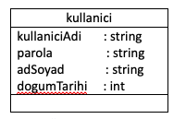
Proje Tasarım Süreci
Veri Tasarımı

Slide 8
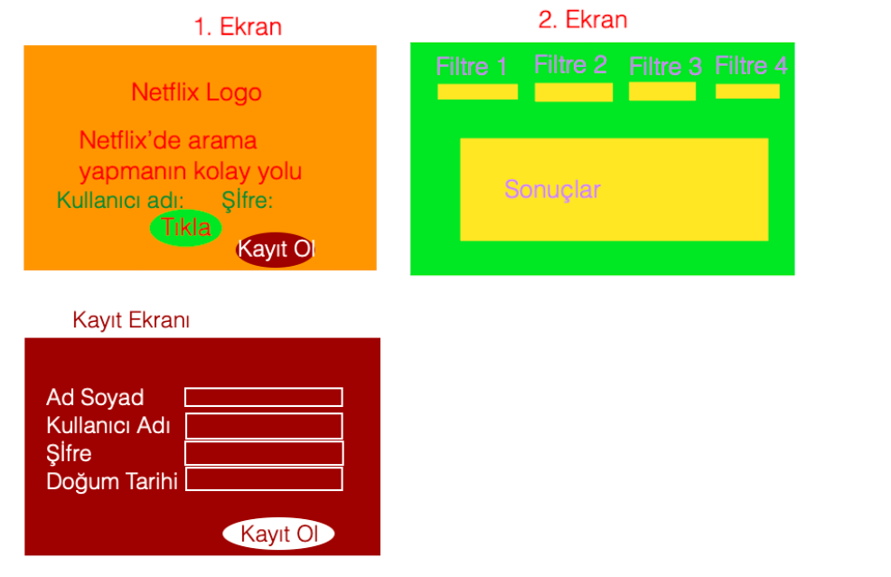
Proje Tasarım Süreci
Arayüz Tasarımı
Öncelikle arayüz taslakları çizildi.

Slide 9
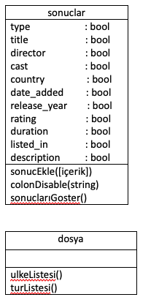
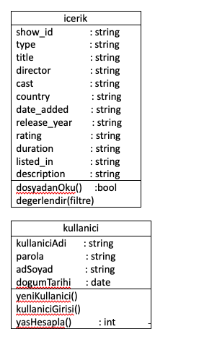
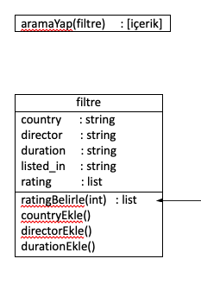
Proje Tasarım Süreci
Kod Tasarımı

Slide 10
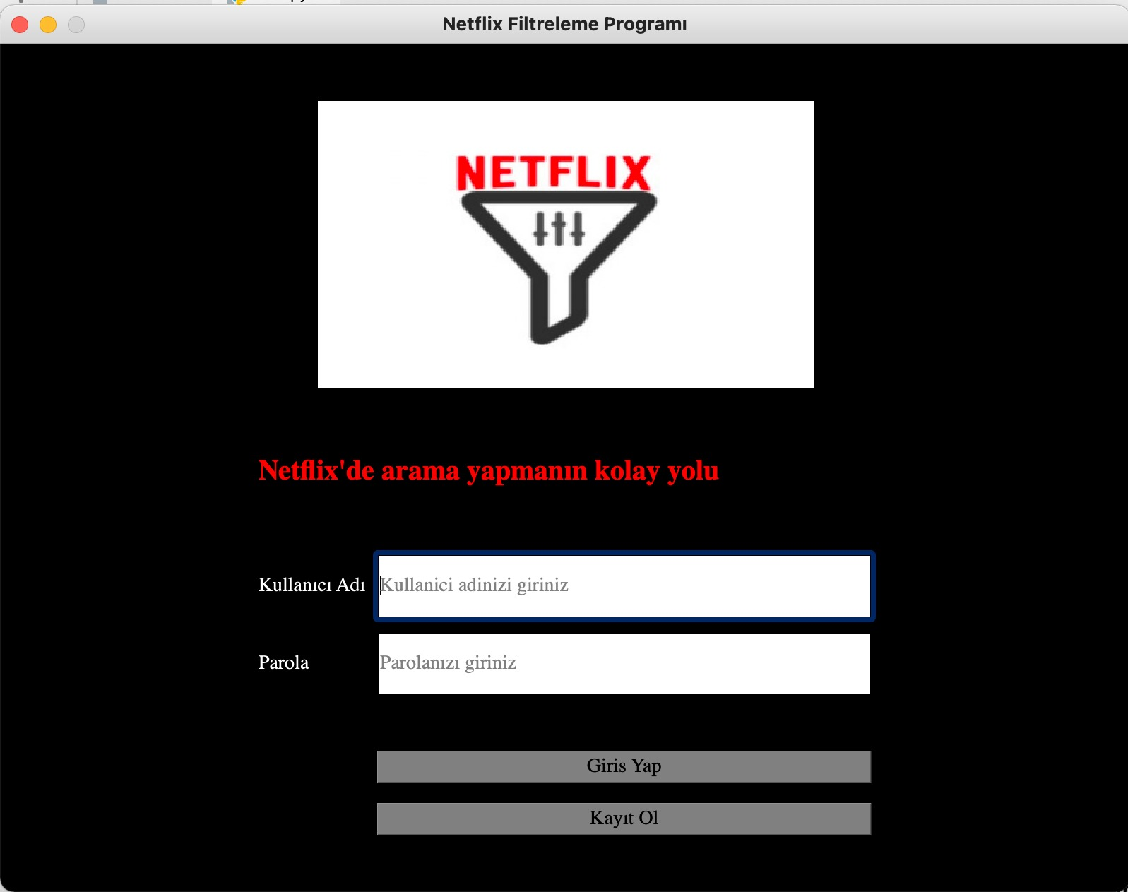
Proje Gerçekleştirme Süreci
Program Arayüzü

Slide 11
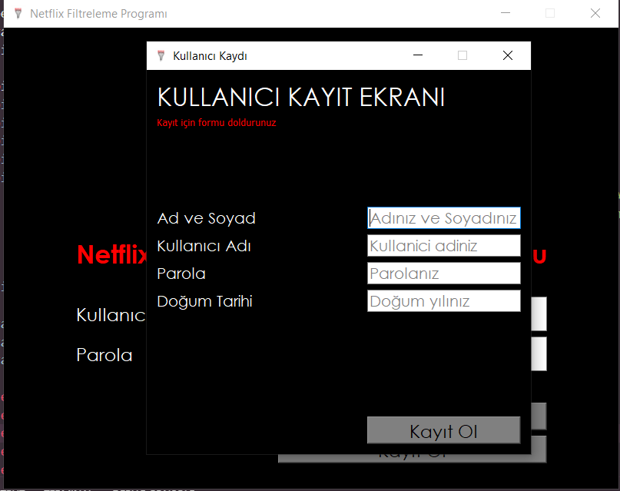

Slide 12
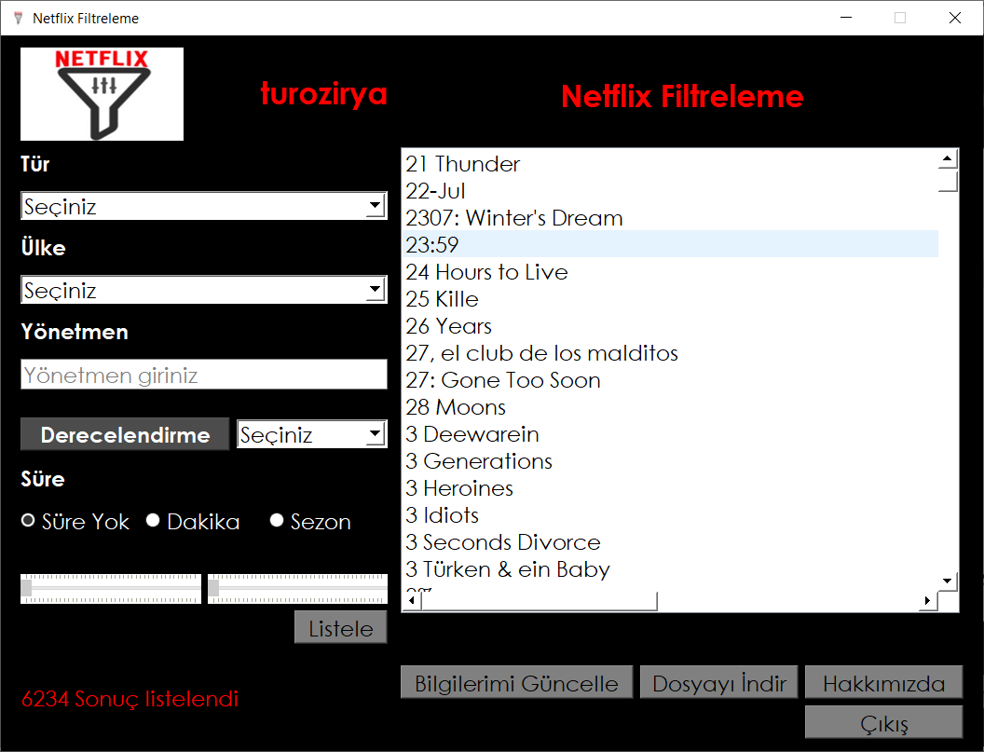

Slide 13
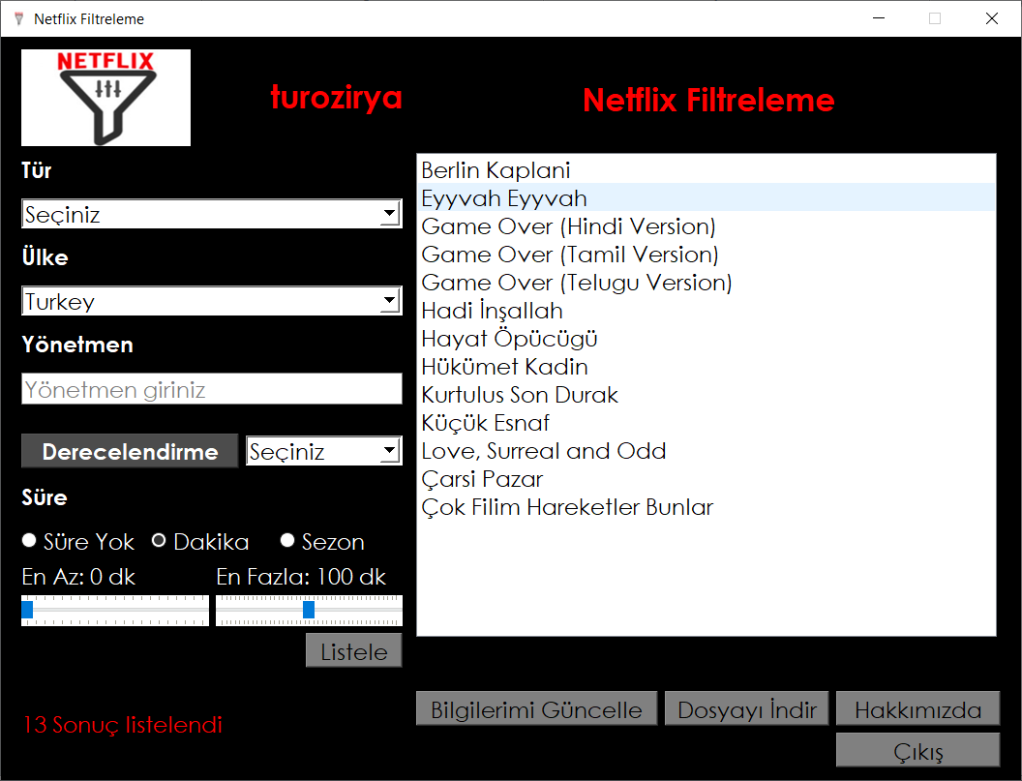

Slide 14
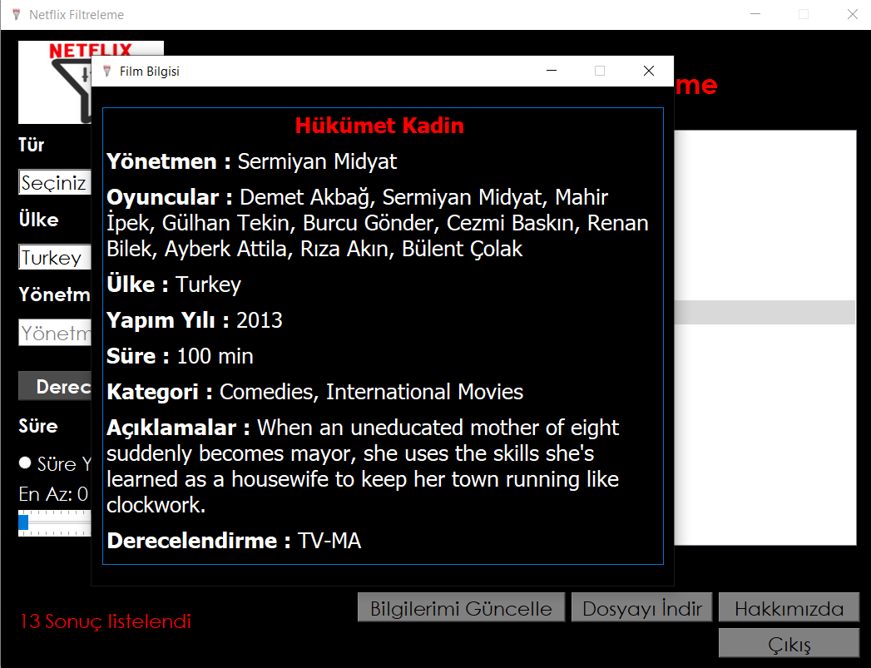

Slide 15
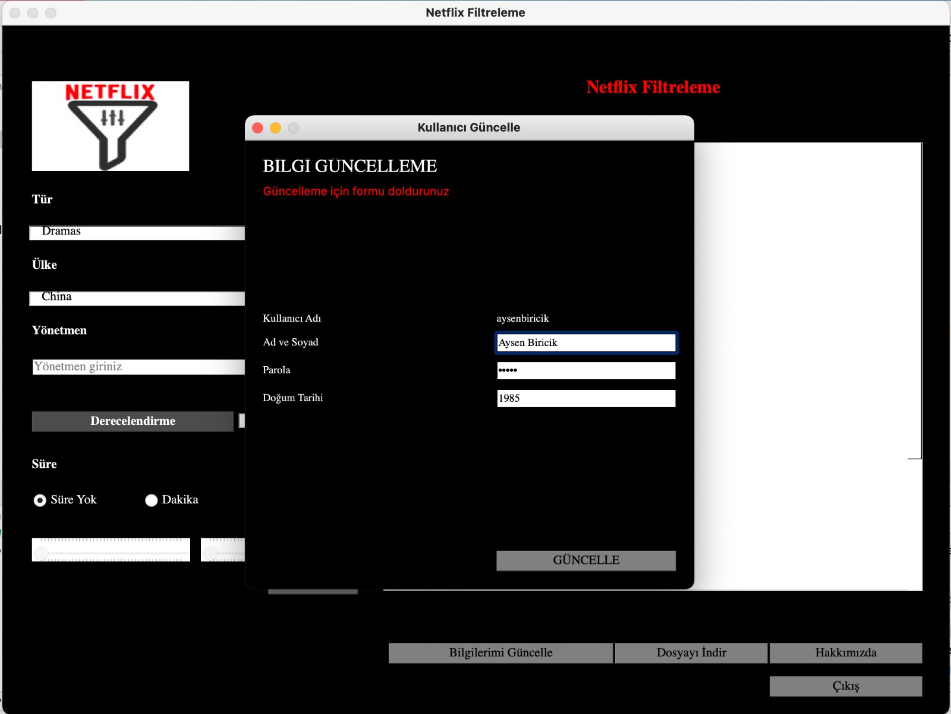

Slide 16
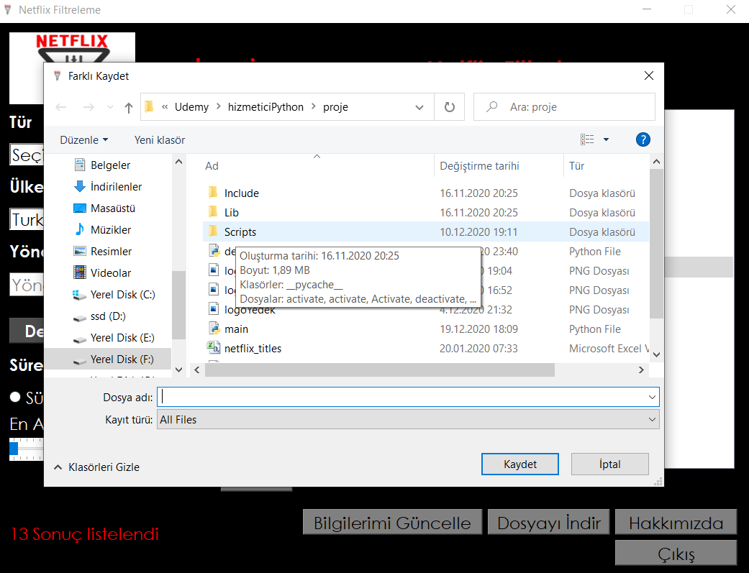

Slide 17
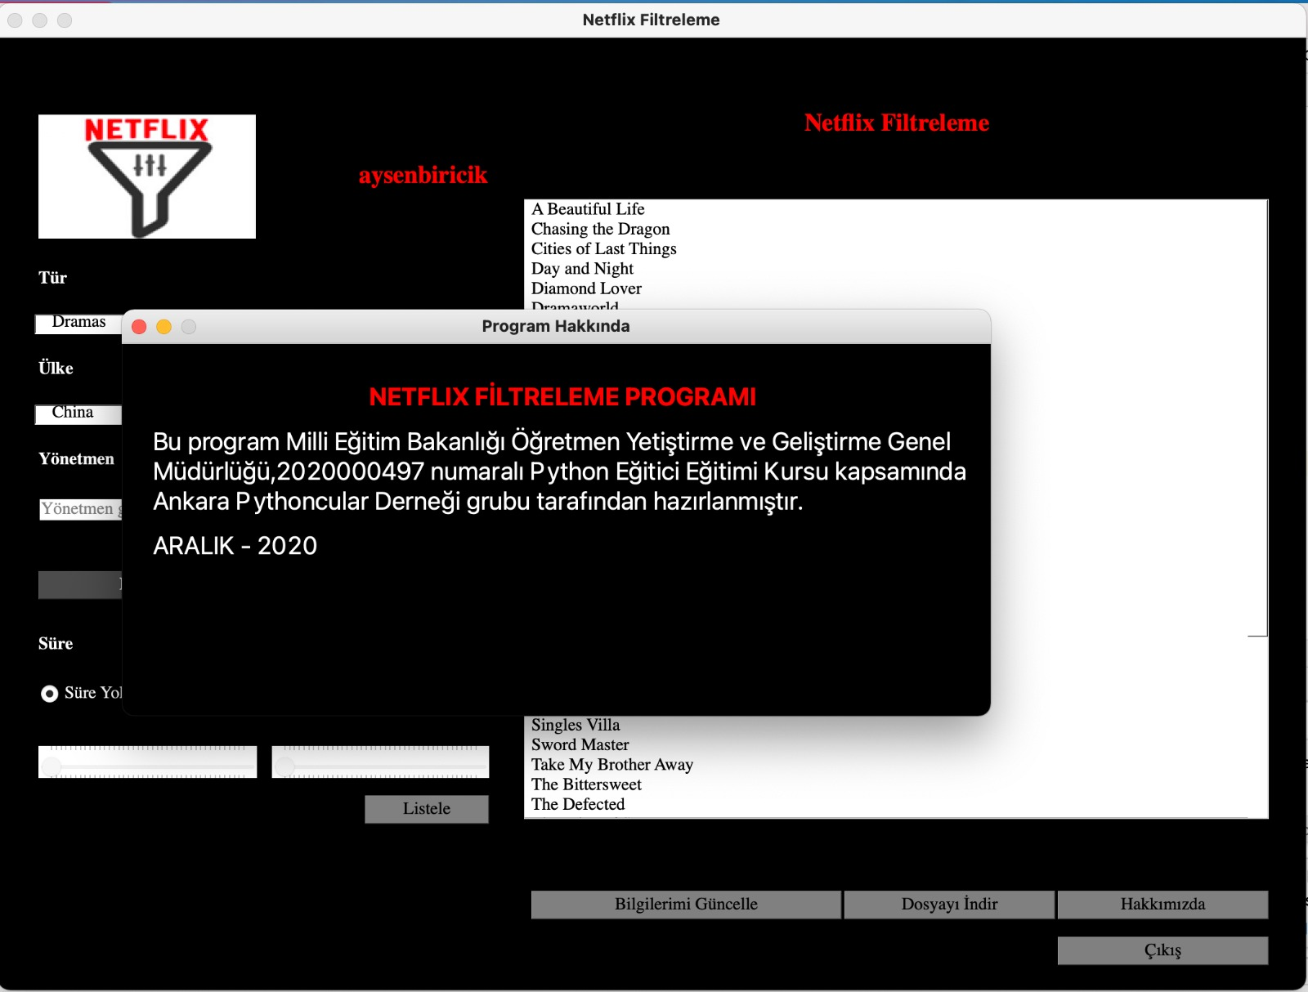

Slide 18
Dinlediğiniz için teşekkürler...

